Slide 1
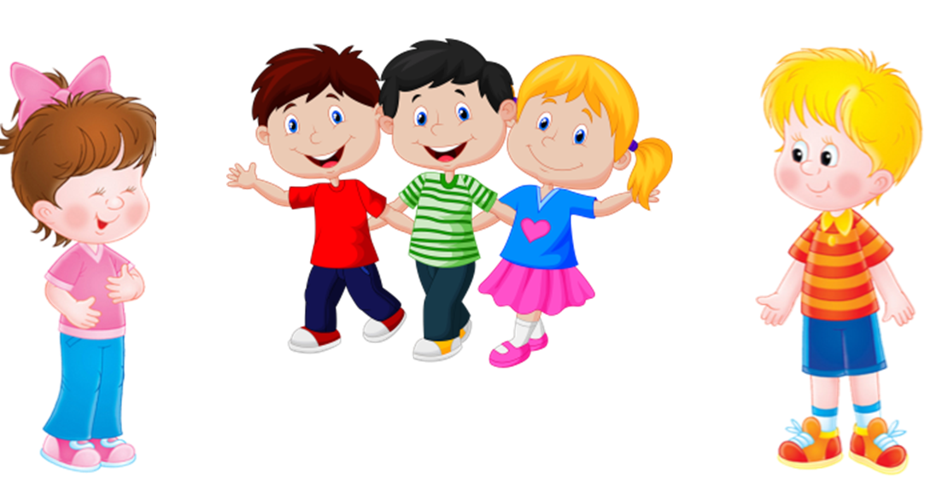
УСТНЫЙ ЖУРНАЛ
«Я и мои друзья»

Slide 2
ЧТО ТАКОЕ ДРУЖБА ?
Дружба-близкие отношения, основанные на взаимном доверии, привязанности, общности интересов.

Slide 3
С какой погодой можно сравнить дружбу?
Какие краски возьмёте, чтобы нарисовать
дружбу?

Slide 4
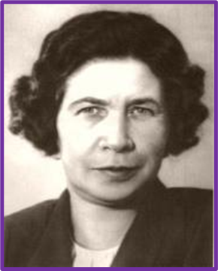
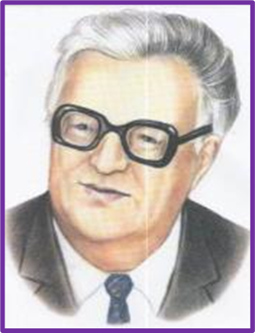
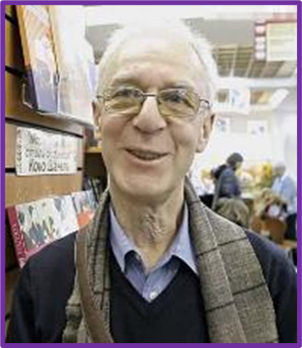
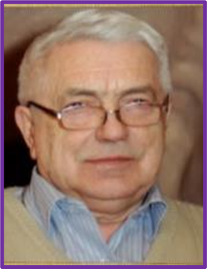
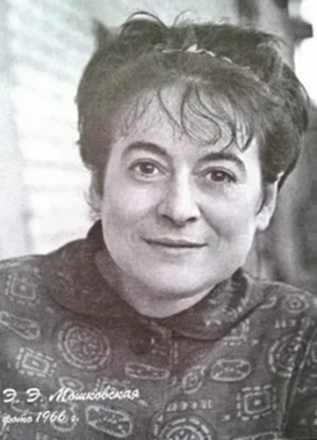
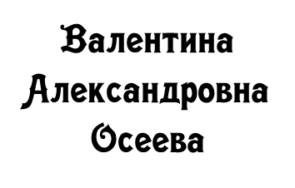
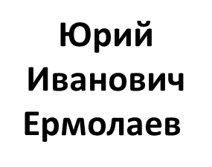
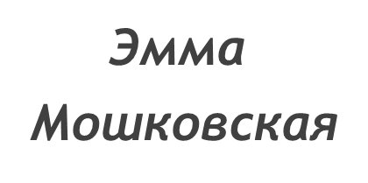
1 страница «УЗНАЙ АВТОРА»

Slide 5
УЗНАЙ АВТОРА

Slide 6
УЗНАЙ АВТОРА

Slide 7
УЗНАЙ АВТОРА

Slide 8
УЗНАЙ АВТОРА

Slide 9
2 страница «УСТАНОВИ СООТВЕТСТВИЕ» АВТОР - ПРОИЗВЕДЕНИЕ

Slide 10
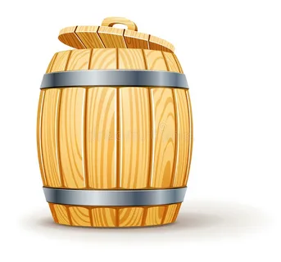
3 страница «ЗАМОРОЧКИ ИЗ БОЧКИ» (узнай по предмету произведение, назови автора)

Slide 11
ЗАМОРОЧКИ ИЗ БОЧКИ (узнай по предмету произведение, назови автора)

Slide 12
ЗАМОРОЧКИ ИЗ БОЧКИ (узнай по предмету произведение, назови автора)

